Slide 1
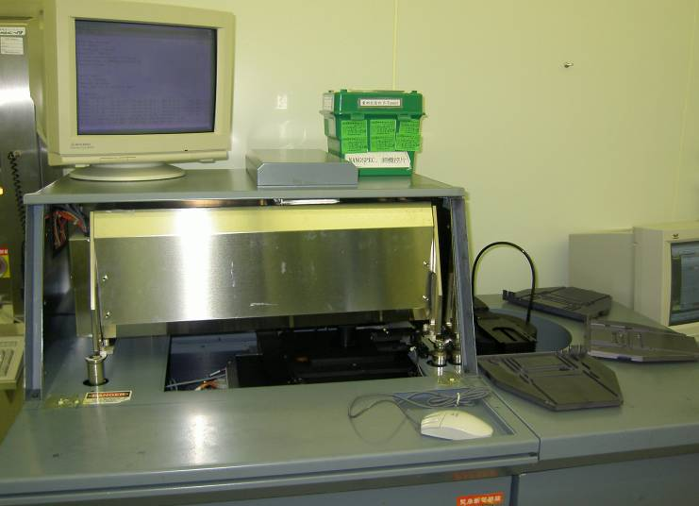
ELLIPSOMETER 量測機台介紹
CASSETTE STAGE(1,2,3)

Slide 2
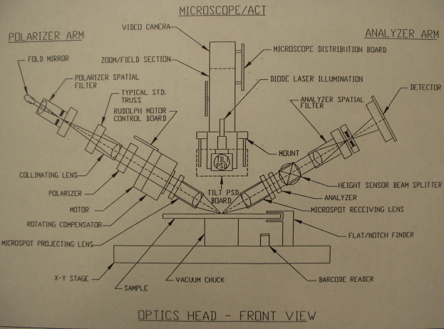

Slide 3
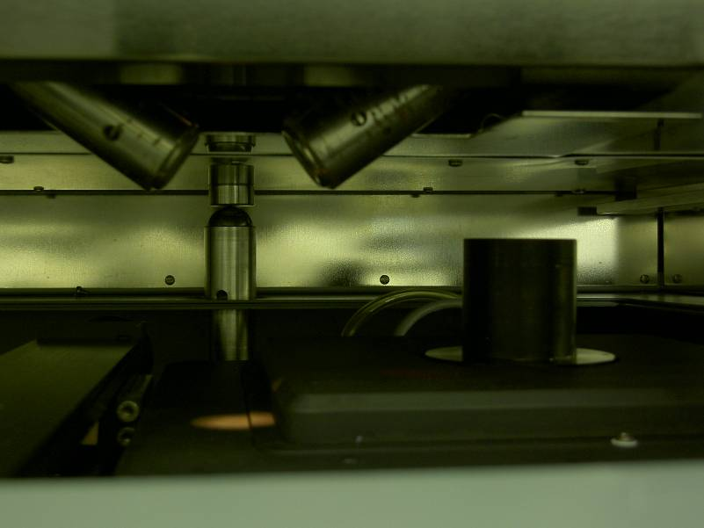
STAGE

Slide 4
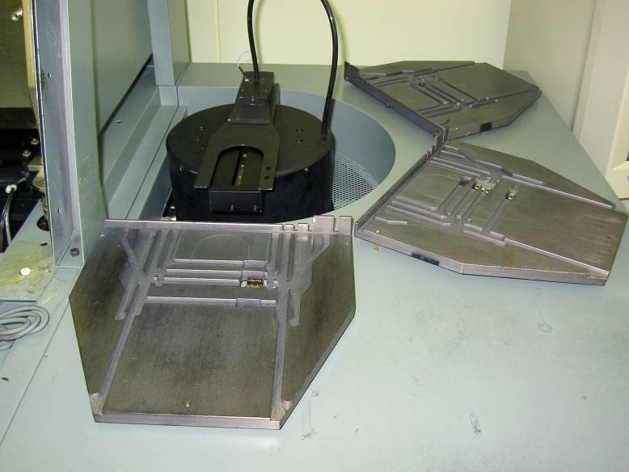
Robot & Cassette Stage

Slide 5
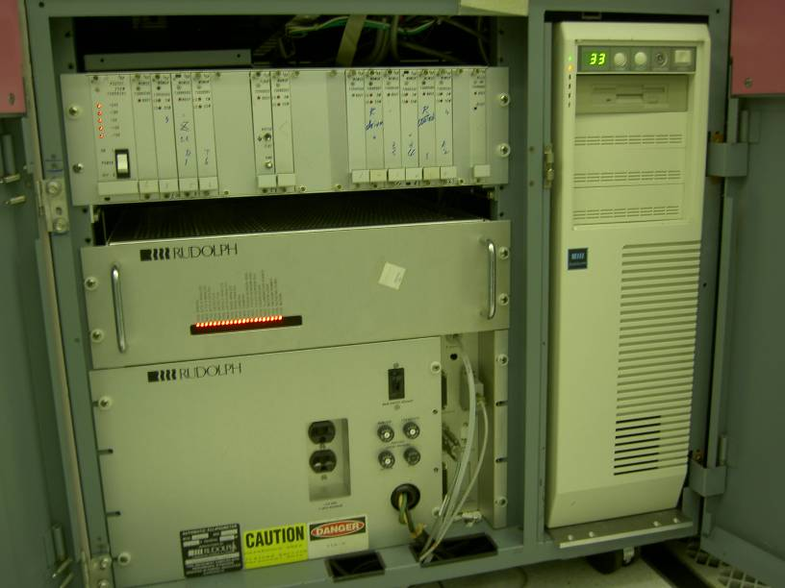
Computer及Robot Controller

Slide 6
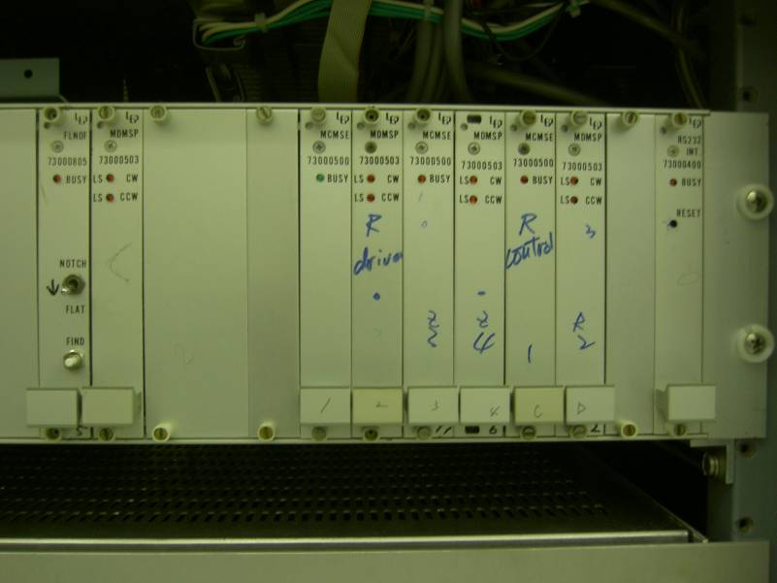
Robot Driver & Control Board
R-AXIS
Z-AXIS
T-AXIS

Slide 7
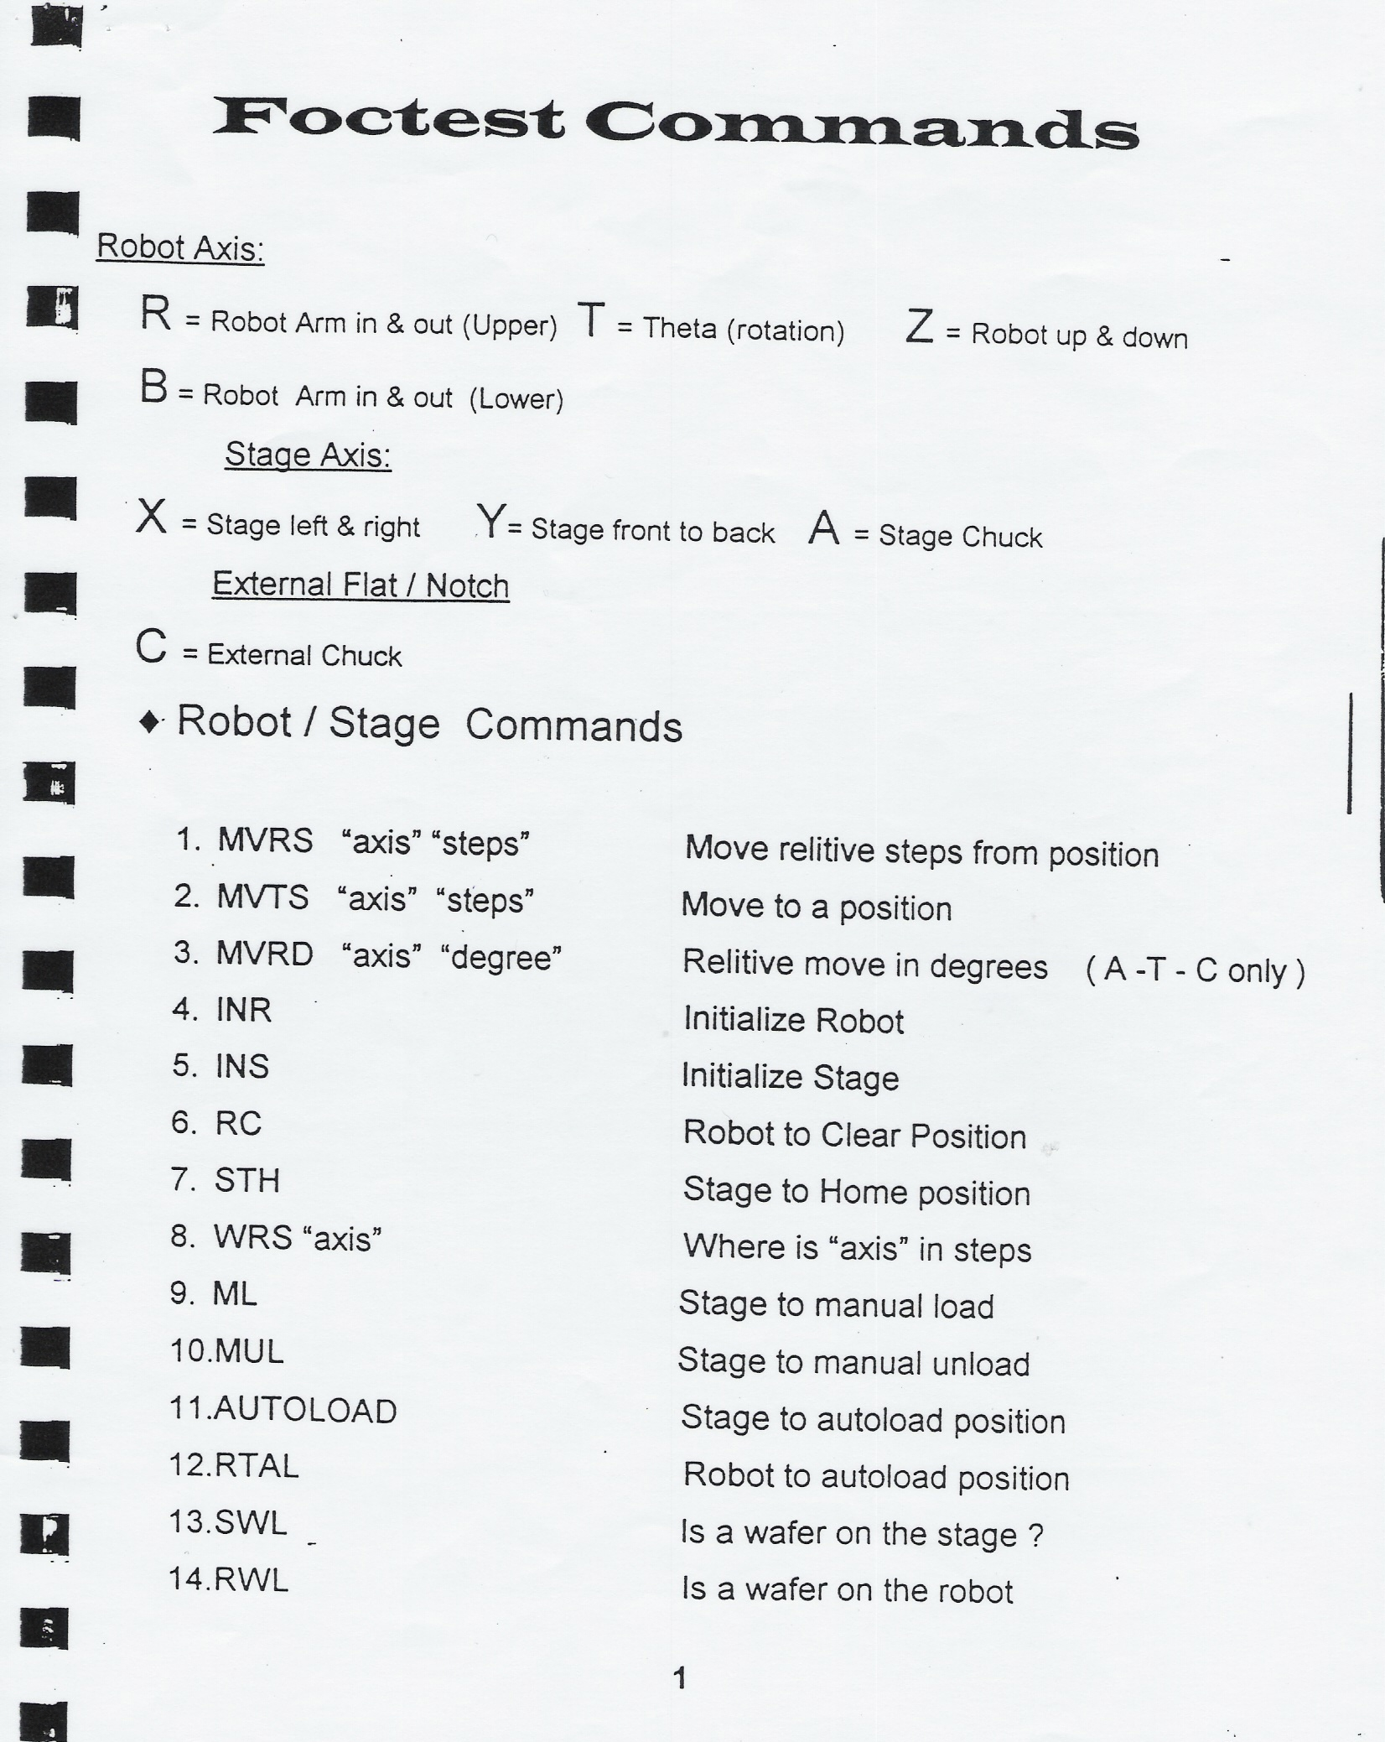
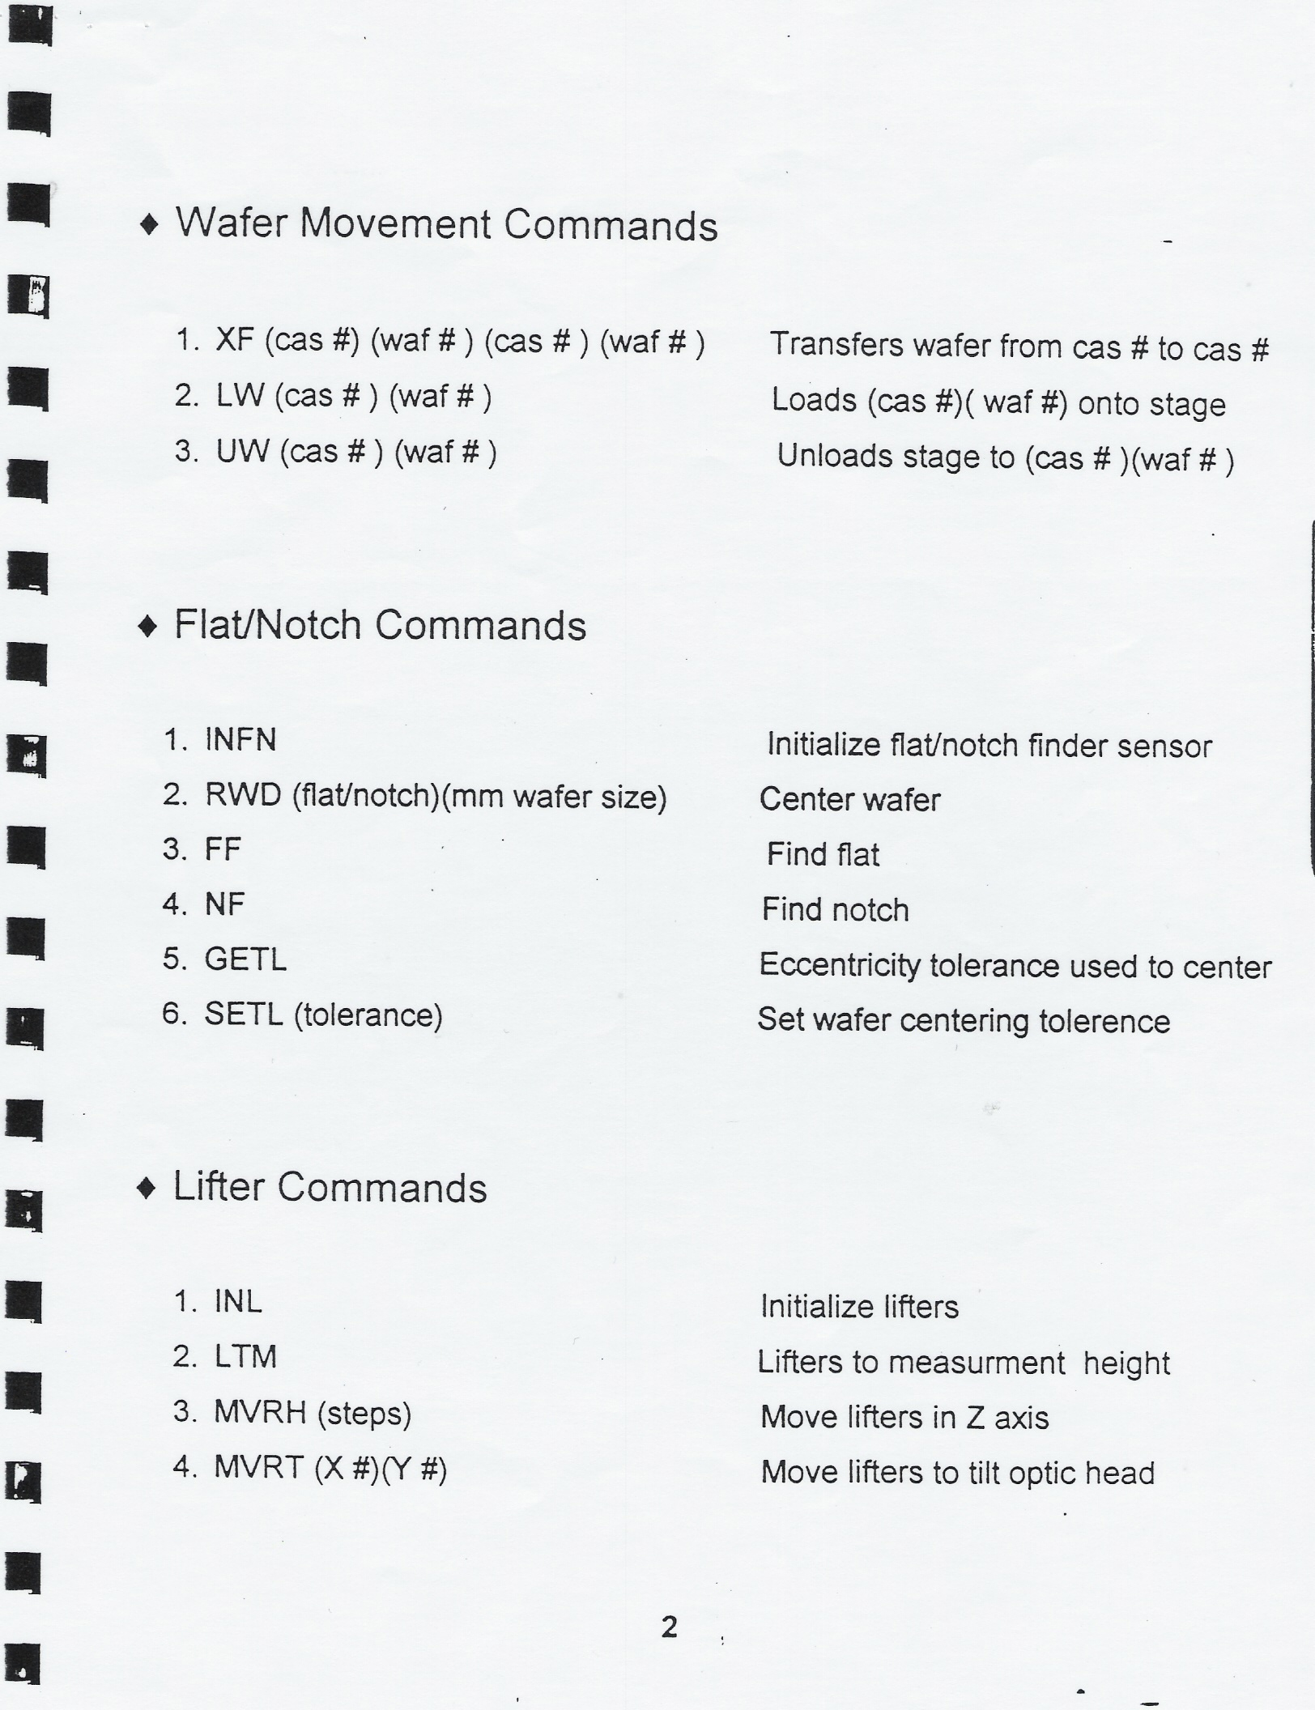
Robot Foctest Commands

Slide 8

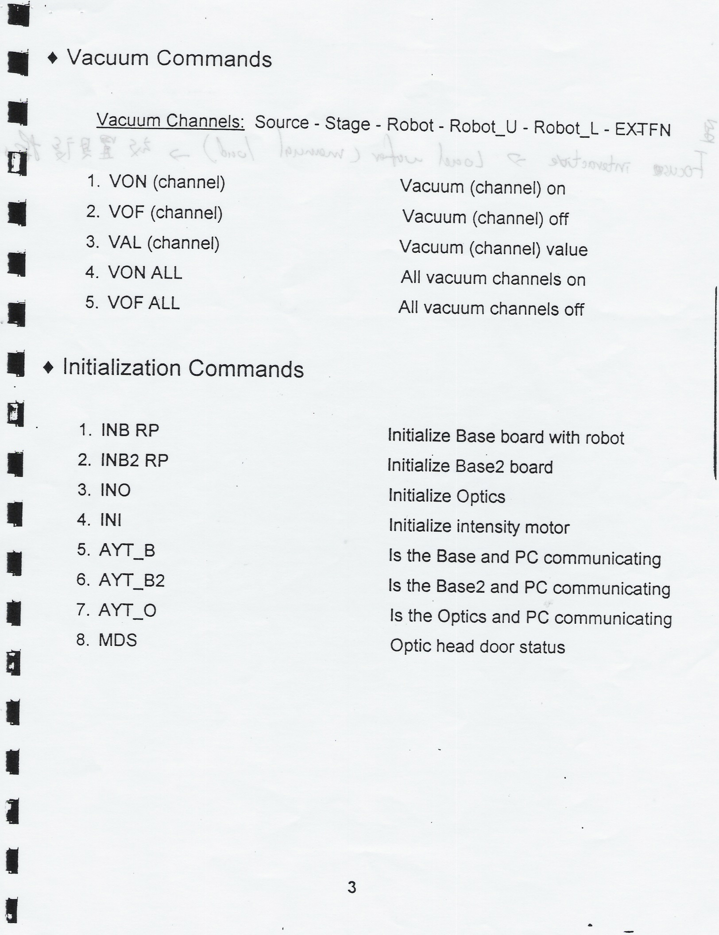

Slide 9
ELLIPSOMETER 傳送校正程序
1. 先準備1 LOT D/W置放於TABLE.
2. 下傳送指令”LW A B “(A指CASSETTE 1 & 2 & 3 ,B:CASSETTE上之第B片)
3. 傳送時觀看ROBOT IN CASSETTE抓WAFER時位置是否偏高或偏低.
4. 更改高低參數 :指令”CALSET CAS_BASE”接著會出現下列訊息
Enter cassette(1 or 2 or 3)→(keyin A )
Enter wafer size(100mm,125mm,150mm,200mm)→(keyin 150mm)
Cassette A size 150mm current base : 3960 steps(之前的高低參數)
Enter cassette base(0…..10000) → (keyin新data)
Continue with another cassette base (y/n) →(keyin n)
5. 更改參數以20~100為一單位,改完參數再check robot in cassette位置
是否ok,如仍偏高或偏低再修正參數,直到位置ok,因有3個cassette
table所以請依cassette 1 → 2 → 3的順序調整.

Slide 10
6. 上述為robot in cassette高低校正,接著為左右及前後校正:
指令”autocal 21” enter後會出現如下訊息
Do you wish for this routine to modify the ‘cas_roation’ value (y/n) ?
(keyin y enter)
Enter Cassette ( 1 or 2 or 3 ) → (選擇cassette1~3後enter)
Enter wafer slot (1 to 25 ) → (一般以12 or 13片為基準)
Enter flat or ortch → (keyin flat後enter)
Place cassette on platform(Hit enter) (確認cassette置放ok即按enter)
Please wait , calibration in progress
Eccentricity : 3435 (此數值必須低於2000)Continue (y/n) ? :
(視上列數值是否於規格內,若ok則選n否則選y)
若選則y請於wafer傳回cassette後將wafer推與cassette抵到才能確保校正
的位置沒變.當步驟完成時會出現一些機台自己校正的參數,這些參數為機台針
對剛剛執行的校正所產生,機台會自動修正儲存.
7. 左右&前後校正亦是必須每個cassette個別調整.

